Slide 1


ИКТ
в преподавании физики

Slide 2

Сегодняшний мир становится все более информационным и технологически развитым. В настоящее время невозможно представить себе повседневную жизнь без использования различных компьютерных устройств и программного обеспечения.

Slide 3

ИКТ (от англ. Information and Communication Technology) — информационно-коммуникационные технологии, которые включают в себя различные инструменты и системы для получения, анализа, хранения и передачи информации.
Некоторые виды ИКТ:
Компьютерные технологии. Включают аппаратное и программное обеспечение, без которых невозможно использование ИКТ.
Сетевые технологии. Предоставляют средства передачи данных между различными устройствами, позволяя им общаться и обмениваться информацией.
Интернет-технологии. Представляют собой набор протоколов и инструментов для доступа к глобальной сети Интернет.
Мультимедийные технологии. Обеспечивают возможность создания, обработки и воспроизведения различных видов медиаконтента, таких как текст, изображения, звук и видео.

Slide 4


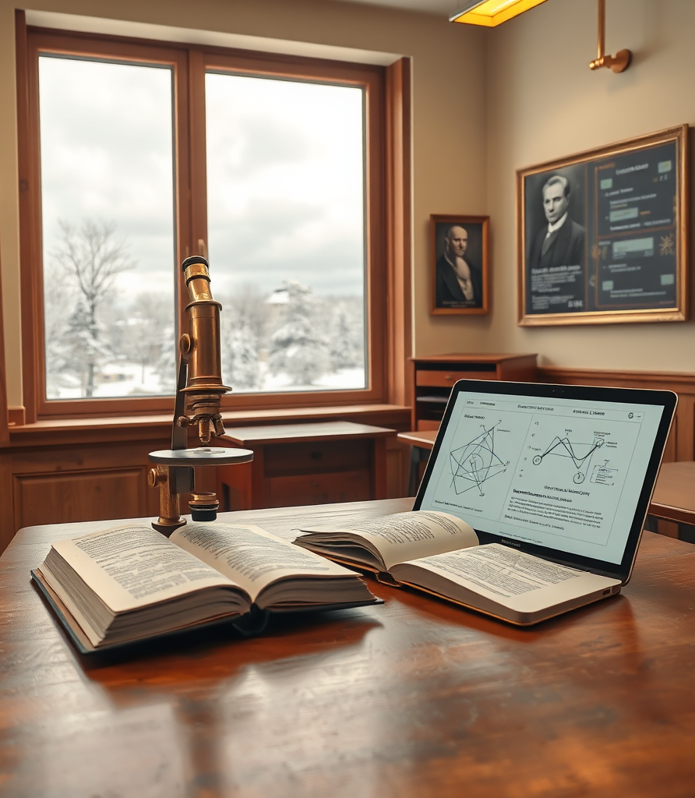
Истоки и развитие ИКТ
в физическом образовании
С 1990-х годов ИКТ интегрируются в физику, начиная с мультимедийных учебников. Государственные проекты повышают цифровизацию, решая проблемы визуализации и мотивации учащихся.

Slide 5

Актуальность работы состоит в том, что
- информатизация образования требует внедрения ИКТ в образовательный процесс;
- использование ИКТ приводит к повышению качества образования;
требования ФГОС;
превращение из учителя наставника - который сообщает новую информацию - менеджера управляющего развитием учащегося, сотрудничая с ним при решении учебных задач;
требования постиндустриального общества к специалистам нового времени.
Цель: совершенствование образовательного процесса, формирование образовательной среды, способствующей наиболее полной реализации реальных учебных возможностей учащихся на уроках физики, повышение качества образования через внедрение информационно - коммуникационных технологий (ИКТ).

Slide 6

Достижение поставленной цели предполагается через решение следующих задач:
1. Изучение опыта работы использования ИКТ.
2. Апробация ИКТ на уроках физики.
3. Вовлечение учащихся в атмосферу поиска, решения научной задачи.
4. Внедрение методик и элементов инновационных технологий в учебном процессе.
5. Использование ИКТ в разных направлениях и формах учебной деятельности.
6. Создание новых форм работы с учащимися, направленных на выявление наиболее способных детей.
Нормативная база:
1. Конституция РФ
2. Конвенция о правах ребёнка
3. Закон РФ «Об образовании»
4. СанПиН 2.4.2.2821-10
5. Рабочая программа учителя физики

Slide 7

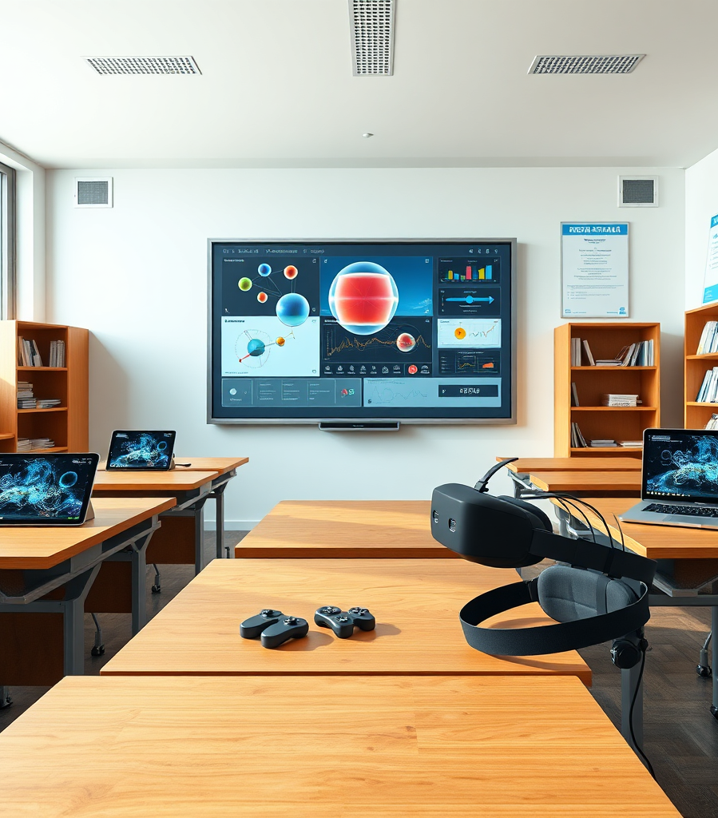
Ключевые типы ИКТ в обучении
Технологии и инструменты
В преподавании физики используют интерактивные доски, мультимедийные презентации, программное обеспечение, VR и онлайн-симуляторы для повышения вовлечённости.
Образовательные платформы и видео
Платформы PhET, GeoGebra и Moodle предоставляют дистанционное обучение, а обучающие видео хорошо поддерживают визуальное восприятие материала.

Slide 8

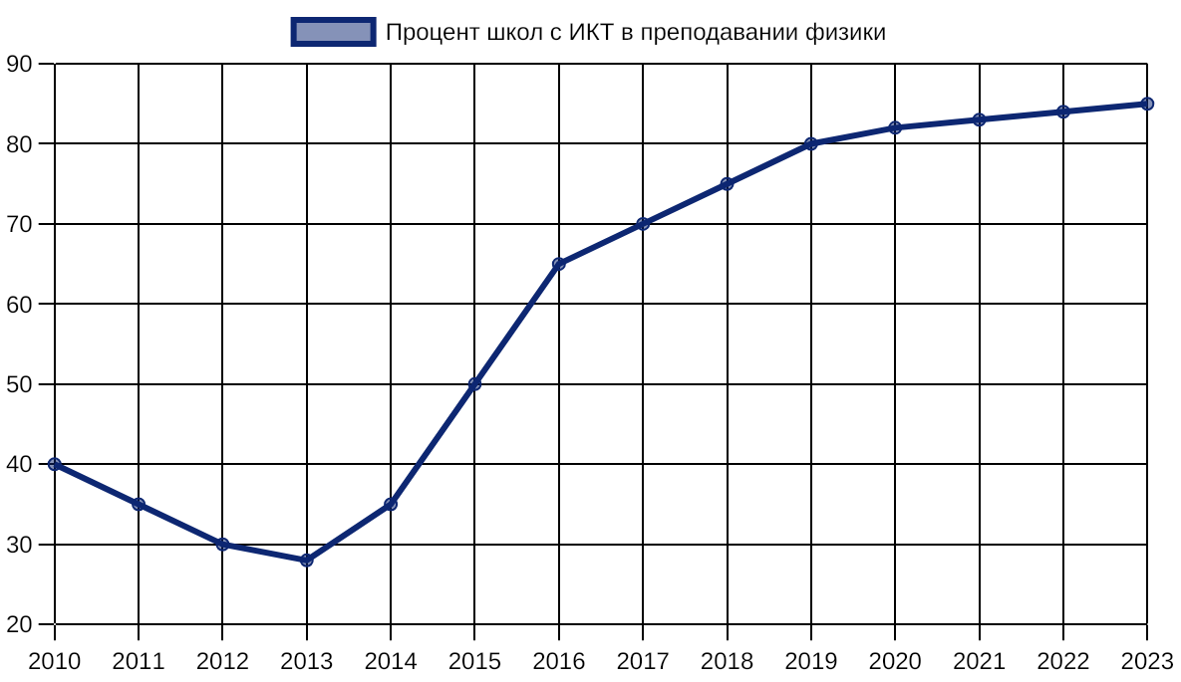
Динамика внедрения ИКТ в школы России
в 2010-2023 годах
С 2015 года доля школ с ИКТ резко выросла благодаря национальной программе цифровизации образования.
Высокий рост после 2015 подтверждает успешность системных мер по цифровому оснащению образовательных учреждений.
Рособрнадзор, 2023

Slide 9

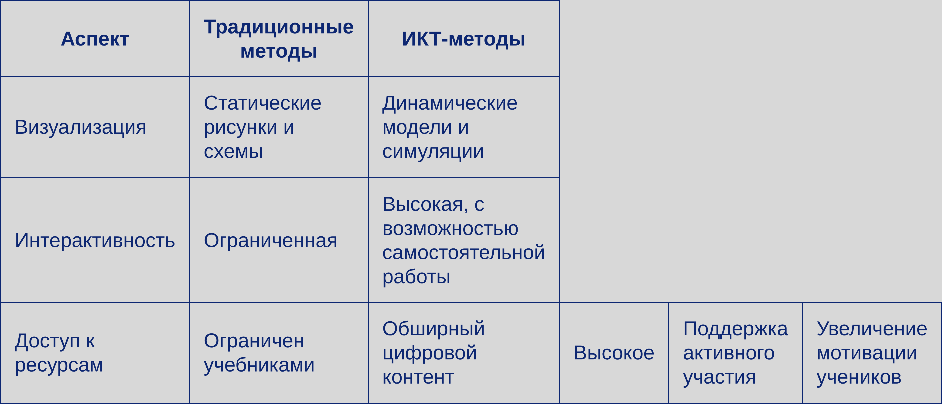
Сравнение традиционных и ИКТ-методов преподавания физики
Сравнительный анализ ключевых аспектов традиционного и ИКТ-обучения физике показывает повышенную эффективность последних.
ИКТ усиливают интерактивность и мотивацию, что положительно влияет на качество усвоения материала.
Исследование эффективности ИКТ в образовании, 2022

Slide 10

Применение виртуальных лабораторий в образовательном процессе
Виртуальные лаборатории позволяют безопасно и многократно моделировать физические опыты без затрат оборудования и времени.
Программы Labster и виртуальная лаборатория Физтеха дают возможность глубоко изучать законы физики в интерактивной форме.
Исследования показывают, что использование таких лабораторий повышает понимание физики на 20–30% среди школьников.

Slide 11

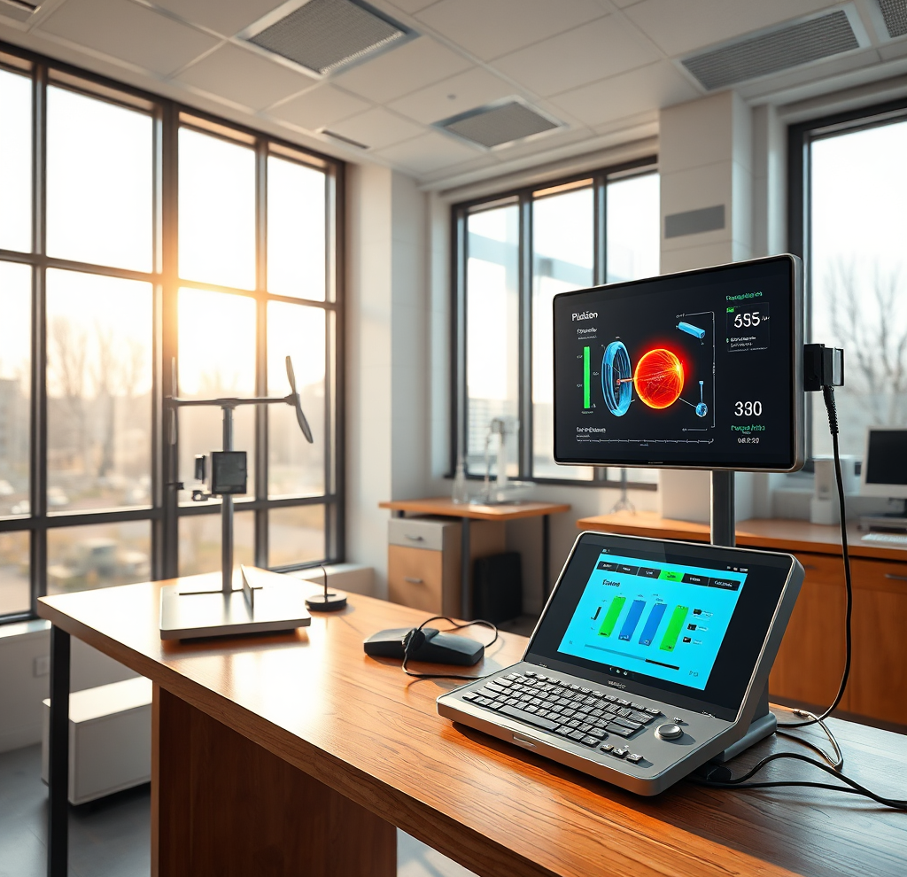
Роль интерактивных симуляций в формировании экспериментальных навыков
Симуляции дают возможность изменять параметры эксперимента, что способствует развитию навыков и повышает интерес к предмету.
Исследования Оксфордского университета подтверждают, что использование симуляций увеличивает усвоение физики на 25%.

Slide 12
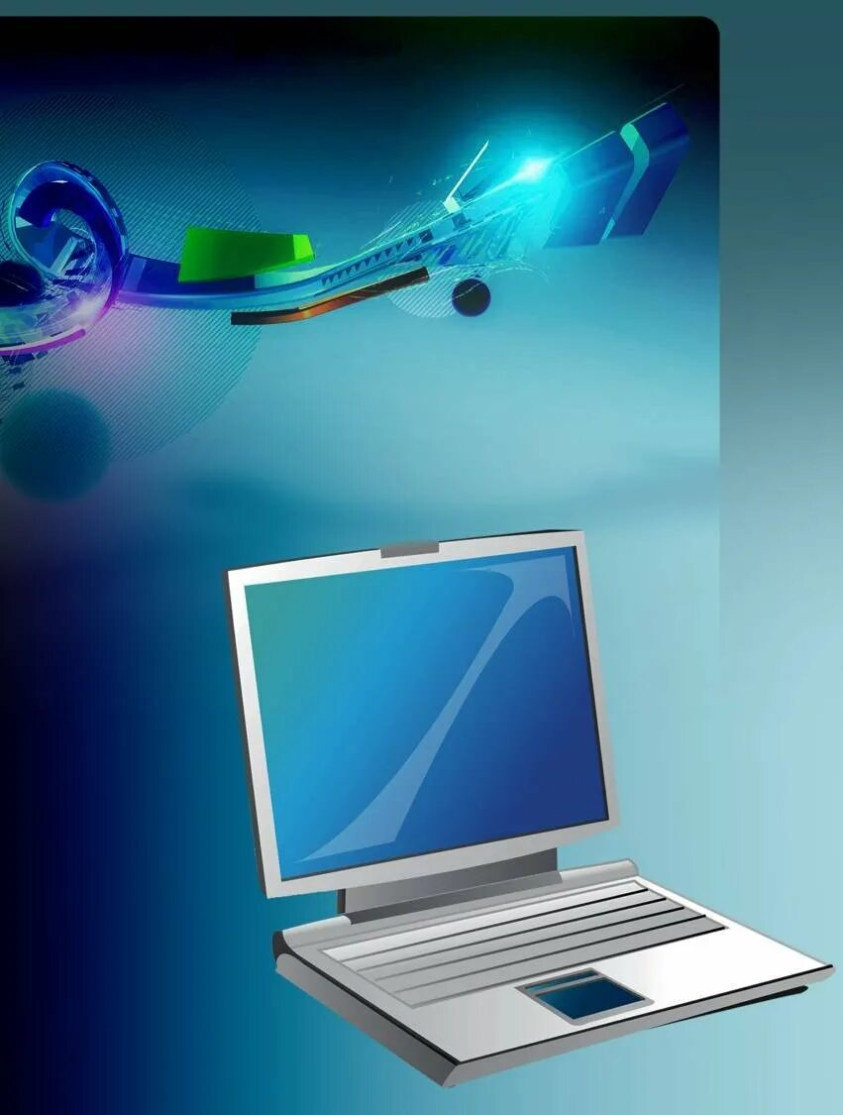
Преимущества использования ИКТ для учителя:
- Экономия учебного времени (до 30%).
Возможность обеспечить аудио – визуальное восприятие информации.
Включение учащихся в активную деятельность.
- Развитие коммуникативных умений учащихся на уроке.
- Осуществление дифференцированного и индивидуального подхода в обучении учащихся.
- Рациональное использование различных форм, методов и приемов работы.
- Освобождение от рутинной бумажной работы.
- Создание положительного эмоционального фона урока
Для учащихся ИКТ :
Обеспечивает более эффективную доступность информации;
Приближает урок к мировосприятию современного ребенка;
Позволяет ученику работать в своем темпе;
Развивает нестандартное мышление;
Воспитывает самостоятельность, способность принимать решения;
Формирует уверенность в своих возможностях, способностях.
ИКТ для родителей: возможность участвовать в процессе обучения начиная от контроля уровня успеваемости, заканчивая участием в совместных проектах.

Slide 13
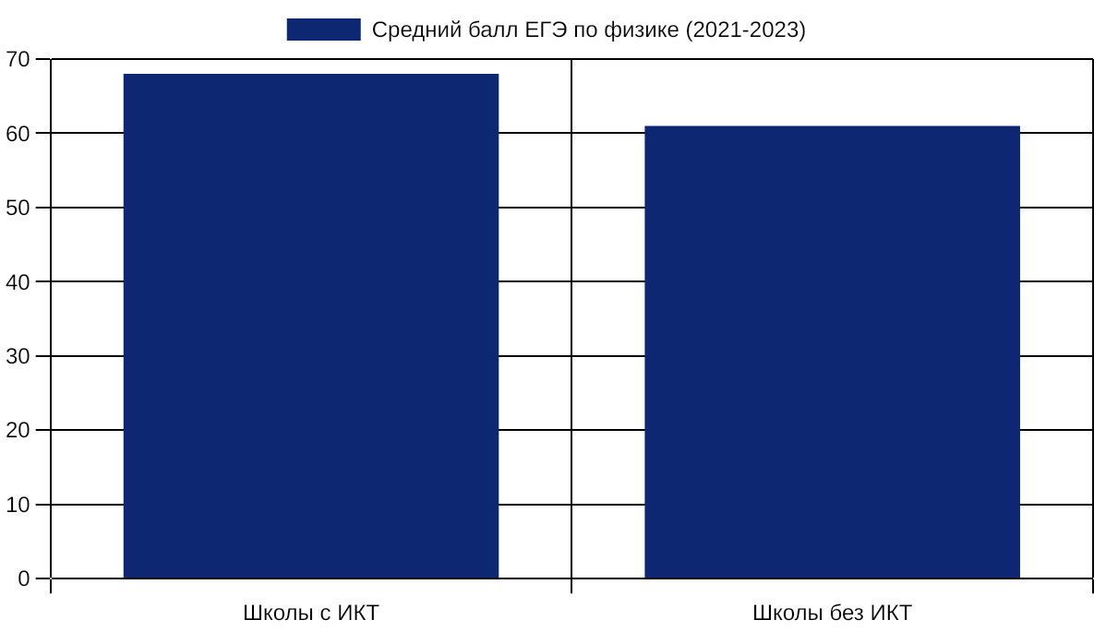
Влияние использования ИКТ на результаты учеников по физике
Средний балл в школах с ИКТ стабильно выше, что подтверждает положительное влияние технологий на успеваемость.
ИКТ способствуют улучшению результатов ЕГЭ по физике благодаря расширенным образовательным возможностям.
Институт развития образования, 2023

Slide 14
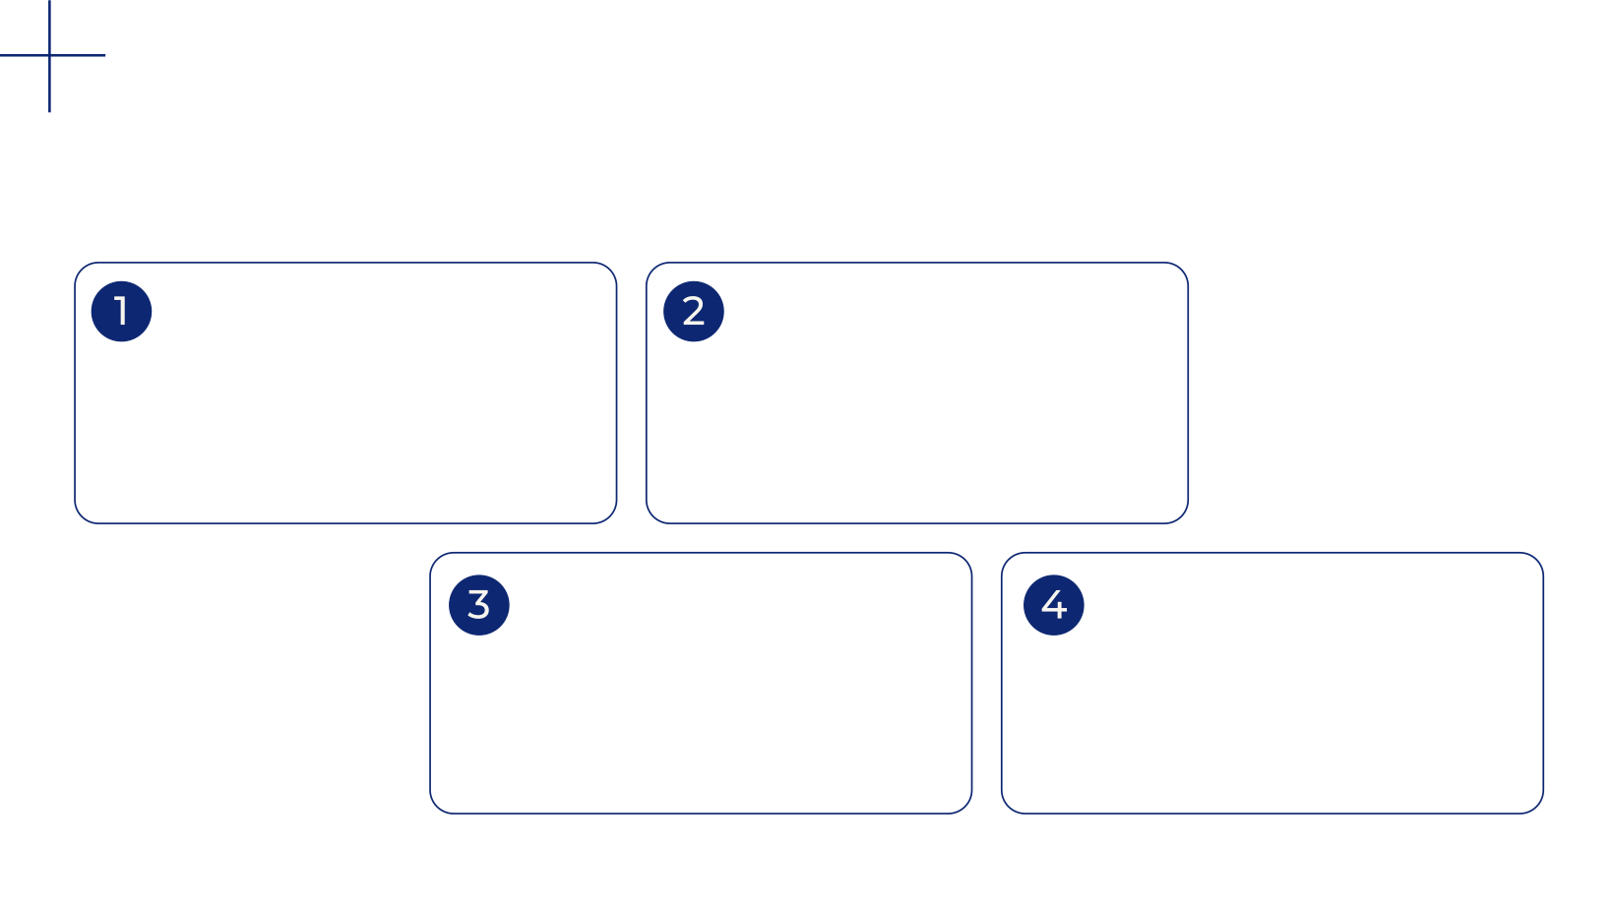
Особенности разработки учебных материалов с использованием ИКТ
Материалы должны быть наглядными и интерактивными, чтобы удержать внимание и повысить качество усвоения.
Адаптивность важна для разных уровней учащихся, что обеспечивает индивидуальный подход к обучению.
Соответствие ФГОС гарантирует соответствие учебных материалов национальным стандартам образования.
Использование искусственного интеллекта открывает перспективы для персонализации учебного процесса и эффективной обратной связи.

Slide 15



Дистанционное обучение физике с применением ИКТ: возможности и вызовы
Платформы Zoom, Teams и Coursera позволяют организовать доступ к лекциям и лабораторным сессиям в дистанционном формате с интерактивными элементами.
Однако ограниченные практические навыки и необходимость цифровой грамотности требуют развития методик и технической поддержки педагогов и учеников.

Slide 16
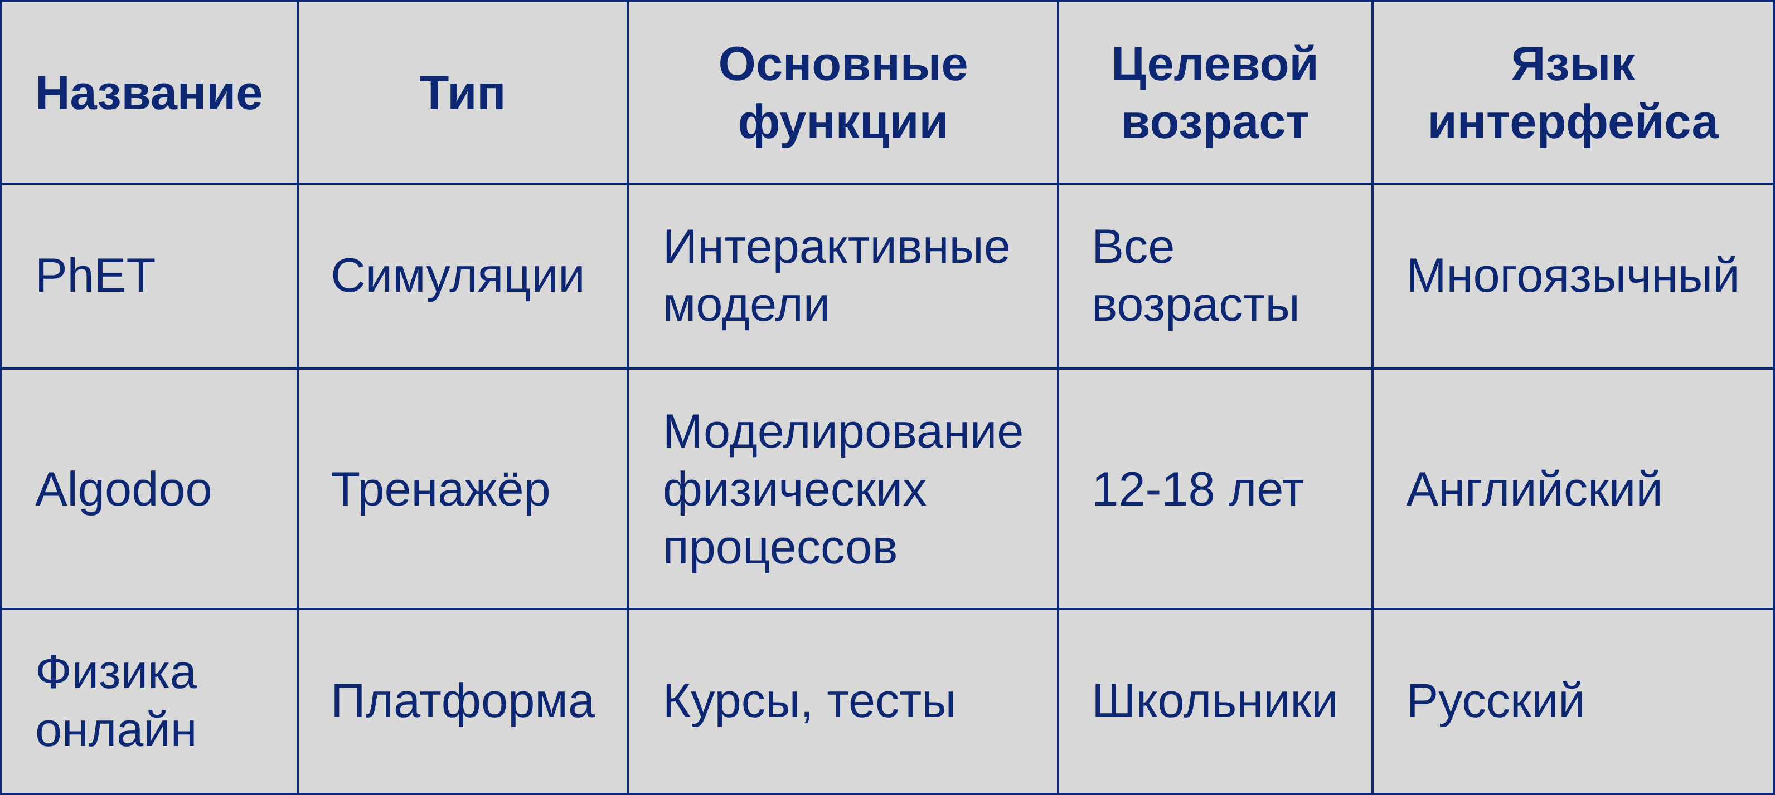
Популярные образовательные программы для изучения физики с ИКТ
Таблица отражает основные параметры программ: название, тип, функции, целевая аудитория и язык интерфейса. Программы предоставляют различные способы интерактивного изучения физики - от симуляций до дистанционного обучения.
Анализ показывает разнообразие и доступность инструментов, что позволяет учитывать разные уровни подготовки и предпочтения учеников.
Официальные сайты программ и образовательные обзоры, 2023 год.

Slide 17

Методические подходы к интеграции ИКТ
в учебный план по физике
2023 — Комплексное использование ИКТ во всех модулях
Современные методики предусматривают использование ИКТ на всех этапах, включая проверку знаний и адаптацию уроков под индивидуальные потребности.
2010 — Первые цифровые лаборатории
Появление цифровых лабораторных работ позволило повысить уровень практического обучения с помощью интерактивных моделей и симуляций.
2017 — Внедрение проектной деятельности с ИКТ
Проекты с применением ИКТ стимулируют самостоятельность и творческий подход учащихся, что стало частью требований ФГОС к компетенциям.

Slide 18
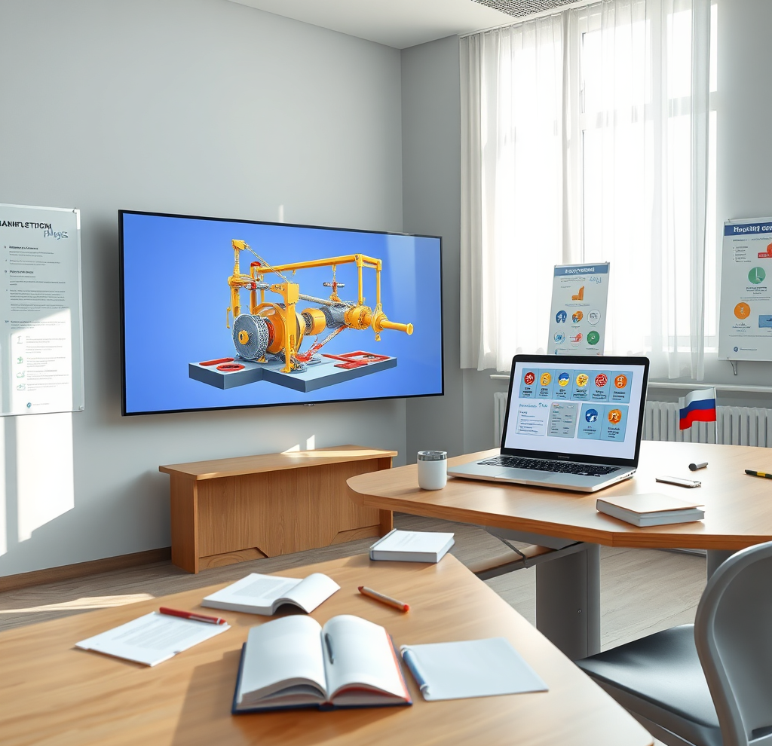
Развитие критического мышления и навыков решения задач с помощью ИКТ
ИКТ позволяют моделировать разнообразные сценарии, что способствует развитию у учеников критического мышления и стимулирует творческий подход к решению задач.
Платформа Moodle с геймификацией и пошаговым анализом ошибок повышает самостоятельность учащихся и улучшает усвоение сложных физических концепций.

Slide 19
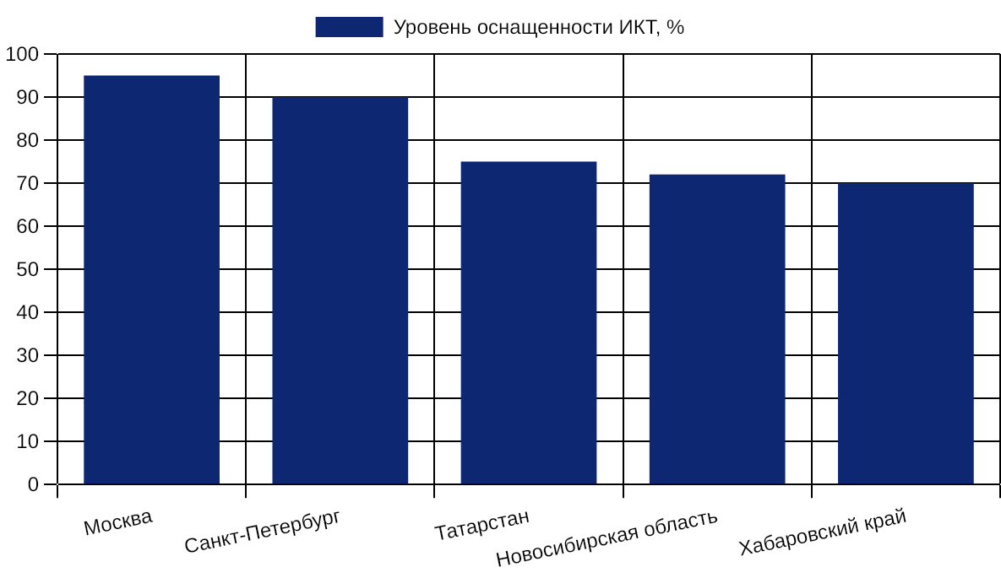
Использование ИКТ в школах разных регионов России (2023)
Наибольшая оснащённость наблюдается в мегаполисах, что определяет более высокий уровень внедрения ИКТ в образовательный процесс.
Региональная инфраструктура и инвестиции напрямую влияют на качество и распространённость использования ИКТ в преподавании физики.
Минпросвещение РФ, 2023

Slide 20

Проблемы и ограничения применения ИКТ в преподавании физики
Нехватка современного технического оборудования в некоторых школах ограничивает полноценное использование ИКТ в образовательном процессе.
Многие учителя испытывают недостаток квалификации и не имеют достаточного времени для разработки и адаптации цифровых материалов.
Существуют трудности с мотивацией части учащихся, для которых цифровые технологии не всегда становятся фактором повышенного интереса.
Отсутствие единого стандарта использования ИКТ в практических занятиях затрудняет качественное внедрение и оценку результатов.

Slide 21


Перспективы искусственного интеллекта в обучении
Развитие адаптивных учебных систем
Искусственный интеллект позволяет создавать индивидуальные траектории обучения, учитывая способности и прогресс каждого ученика. Такие системы оптимизируют процесс усвоения сложных физических понятий.
Виртуальная и дополненная реальность
Технологии виртуальной и дополненной реальности создают погружение в экспериментальную среду, способствуя глубокому пониманию и практическому освоению материала.

Slide 22
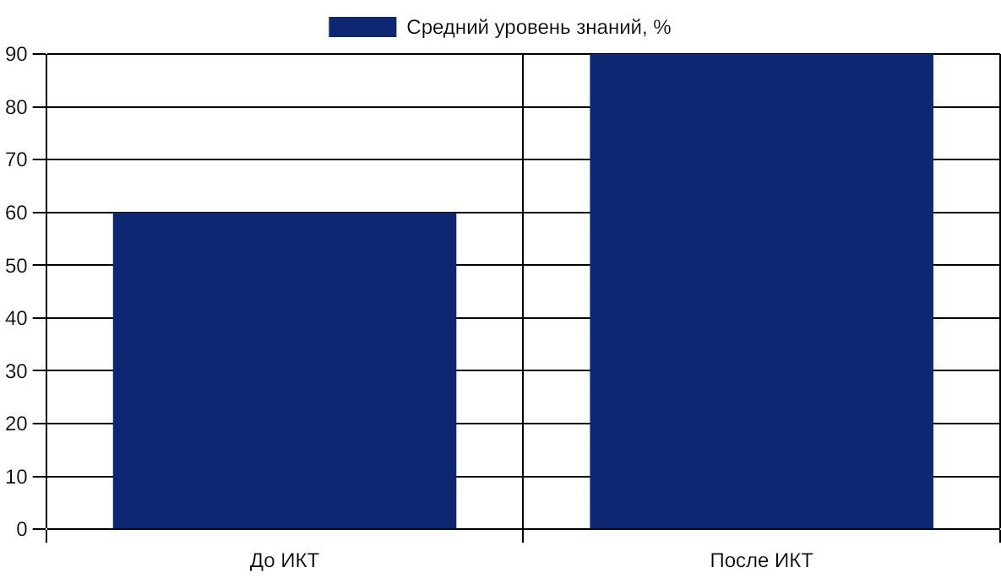
Эффективность ИКТ в обучении физике
Применение ИКТ увеличивает усвоение материала и умение применять знания на практике у учеников.
Данные подтверждают значительную пользу ИКТ в развитии аналитических способностей и мотивации учащихся.
Исследования российских и зарубежных образовательных учреждений, 2022

Slide 23
Роль учителя при активном использовании ИКТ
Учитель выступает организатором учебного процесса, настраивая цифровые ресурсы под потребности класса и индивидуальных учащихся.
Повышение цифровой компетентности педагогов через специализированные курсы и тренинги становится необходимостью современного образования.
Критическое мышление, творческий подход и коммуникативные навыки остаются основными компетенциями педагога в цифровой среде.
Успешные практики взаимодействия с ИКТ показывают важность гибкой адаптации методик под новые технологии и возможности.

Slide 24

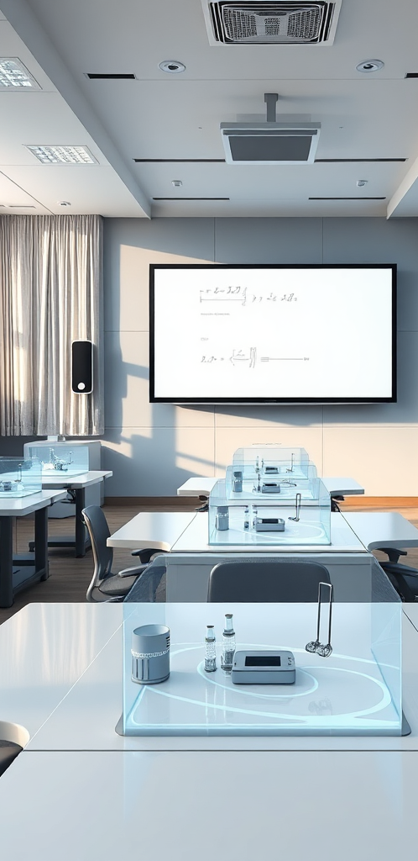
Преподавание физики, в силу особенностей самого предмета, представляет собой благоприятную сферу для применения ИКТ.
Это прежде всего:
1. Применение компьютера на уроках в качестве универсального технического средства обучения.
2. Компьютерные модели.
3. Компьютерные виртуальные лаборатории.
4. Использование Интернет - ресурсов
5. Проектная деятельность учащихся.

Slide 25

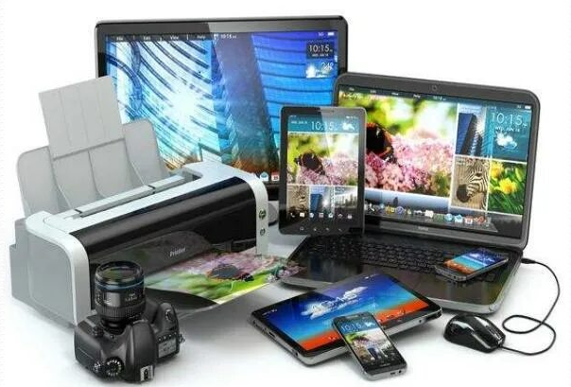
Заключение и будущее цифрового образования
в физике
ИКТ значительно повышают качество преподавания физики, раскрывая обучающимся новые возможности. Для дальнейшего развития необходима поддержка педагогов и совершенствование инфраструктуры с интеграцией передовых технологий.

